Slide 1
에이닷 영어학원 개편 기획안
WEB_main_개발요청서
221108ver.

Slide 2
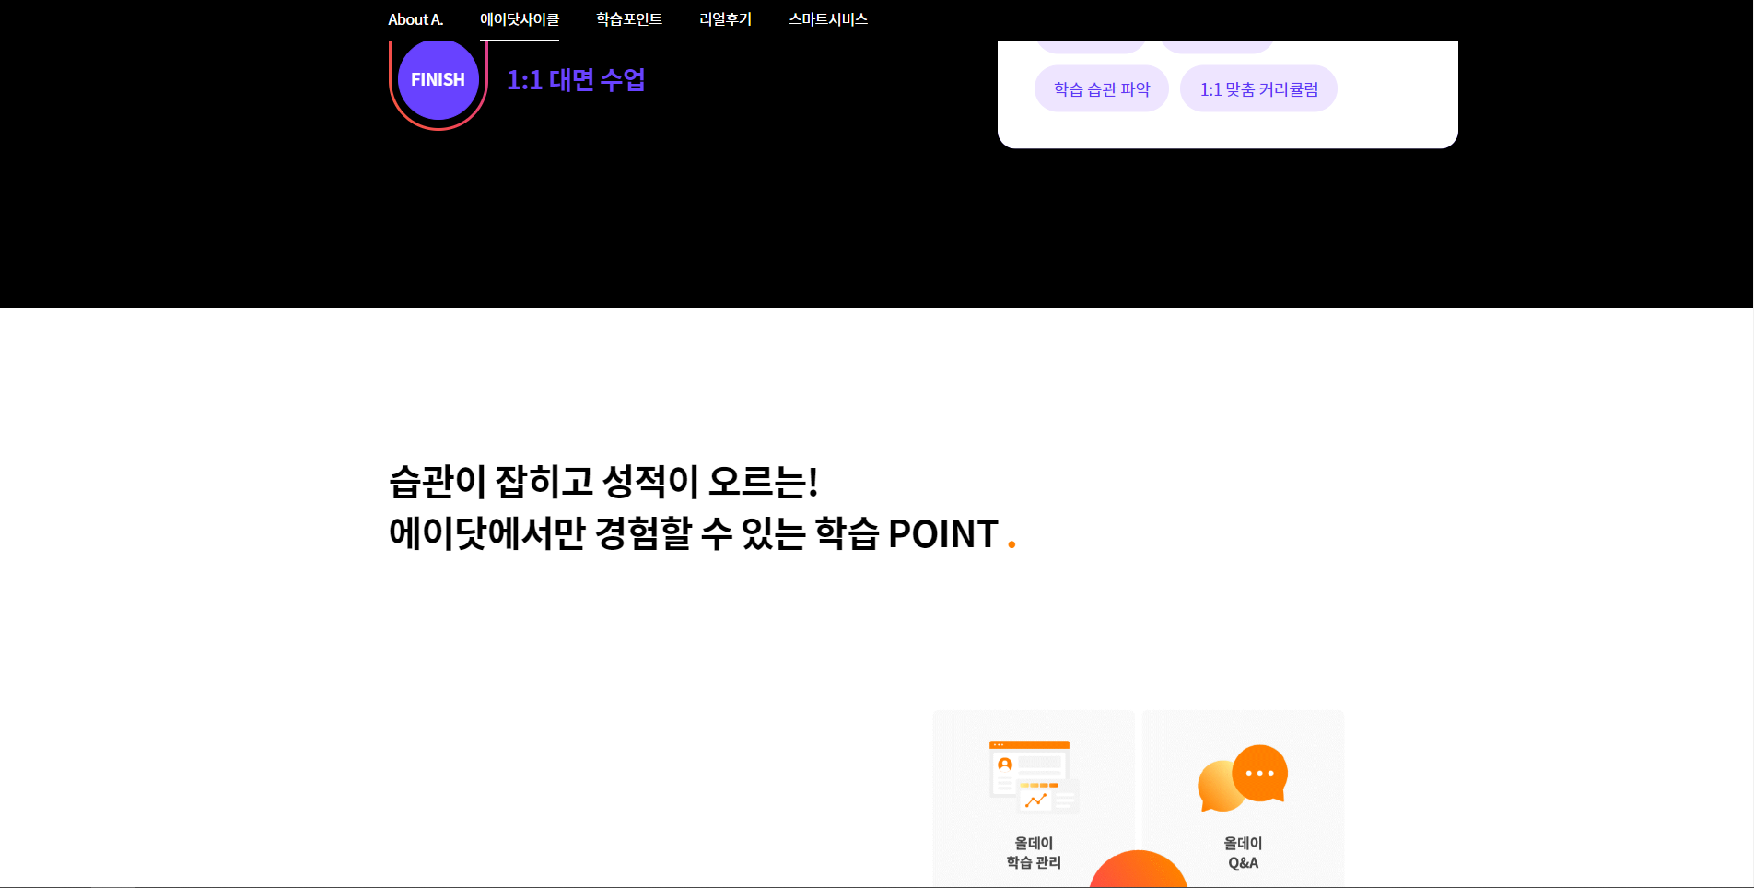
BODY-메인
1 | 배경 컬러 자연스럽게 반전 https://www.enterpriseblockchain.io/
2 | 블랙 배경 , 화이트 글씨 -> 화이트 배경, 블랙 글씨
3
4
1
2

Slide 3
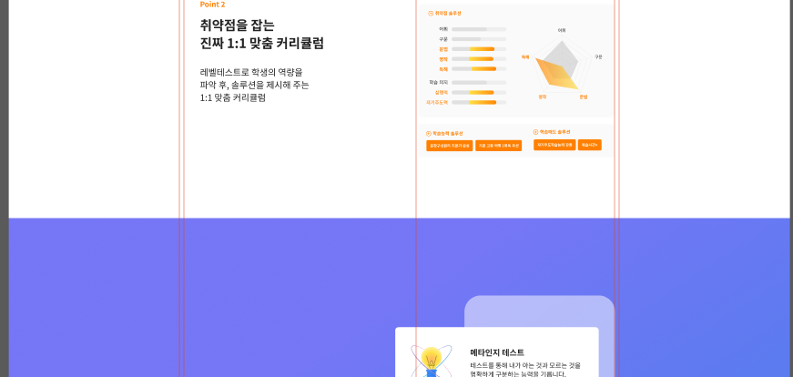
BODY-메인
1 | 배경 컬러 자연스럽게 변경 https://www.enterpriseblockchain.io/
2
3
1

Slide 4
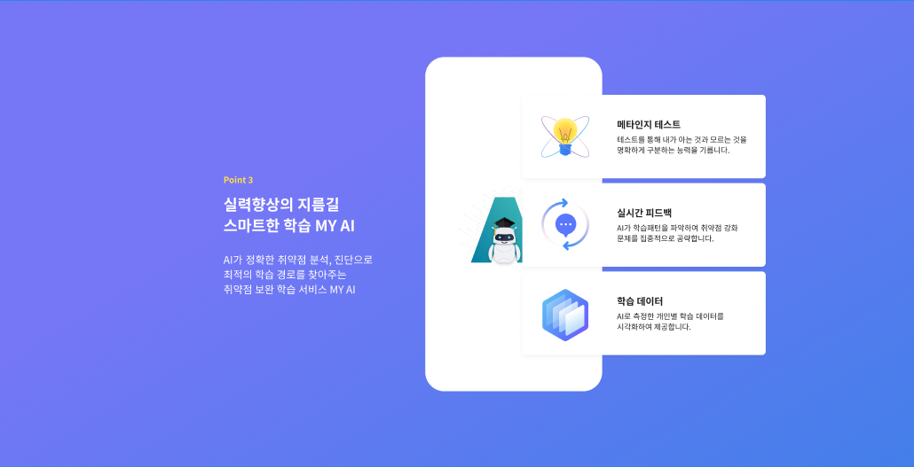
BODY-메인
1 | 콘텐츠 네비게이터 학습포인트 영역 컬러 # FFFFFF 변경
2 | 메인 타이틀 텍스트 영역 -스크롤 시 하단에서 위로 나타나는 효과
3 | 이미지 영역 -스크롤 시 박스 1개씩 순차적으로 뒤집히면서 보이는 효과 애니메이션 예제 data-aos="flip-down” *레퍼런스 https://www.iipamaster.com/event/agm
1
3
2

Slide 5
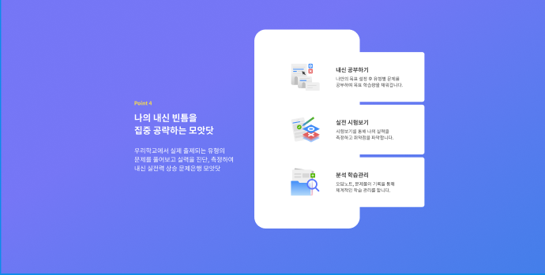
BODY-메인
1 | 콘텐츠 네비게이터 학습포인트 영역 컬러 # FFFFFF 변경
2 | 메인 타이틀 텍스트 영역 -스크롤 시 하단에서 위로 나타나는 효과
3 | 이미지 영역 -스크롤 시 박스 1개씩 순차적으로 뒤집히면서 보이는 효과 애니메이션 예제 data-aos="flip-down” *레퍼런스 https://www.iipamaster.com/event/agm
1
3
2

Slide 6
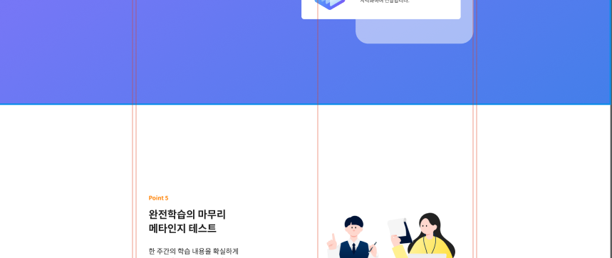
BODY-메인
1 | 배경 컬러 자연스럽게 변경 https://www.enterpriseblockchain.io/
2
3
4
1

Slide 7
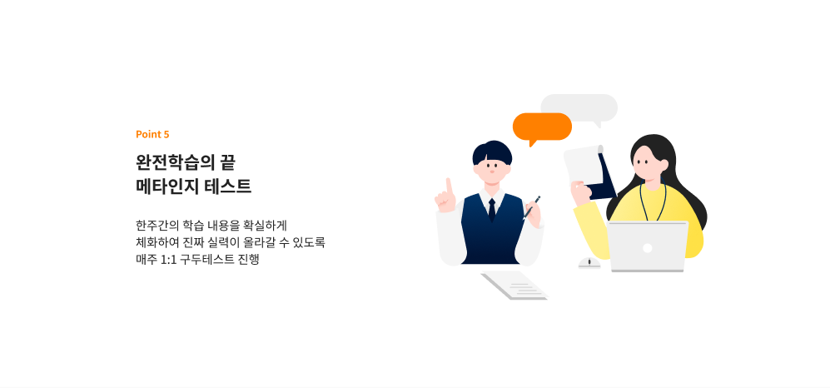
BODY-메인
1 | 콘텐츠 네비게이터 학습포인트 영역
2 | 메인 타이틀 텍스트 영역 -스크롤 시 하단에서 위로 나타나는 효과
3 | 영상 영역 -스크롤시 하단에서 위로 나타나는 효과
4 | 말풍선 뜨기 순차적으로 뜨기 4번 먼저 뜨고 5번뜨기
1
4
5
3
2

Slide 8
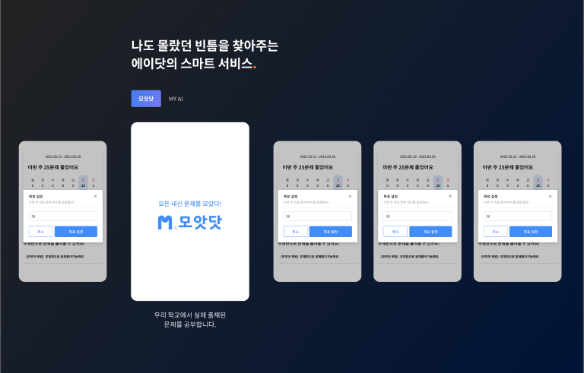
BODY-메인
1
1 | 콘텐츠 네비게이터 스마트 서비스 영역 컬러 # FFFFFF 변경
2 | 탭 버튼 -모앗닷 / my ai 탭버튼 -활성화 시 컬러 변경
3 | 영상 영역 -영상 자동 재생 및 스크롤 -영상 끝나면 자동 롤링 -좌우 swiper
4 | 텍스트 영역 -재생중인 각 각 영상에 맞는 텍스트로 변경
2
3
4

Slide 9
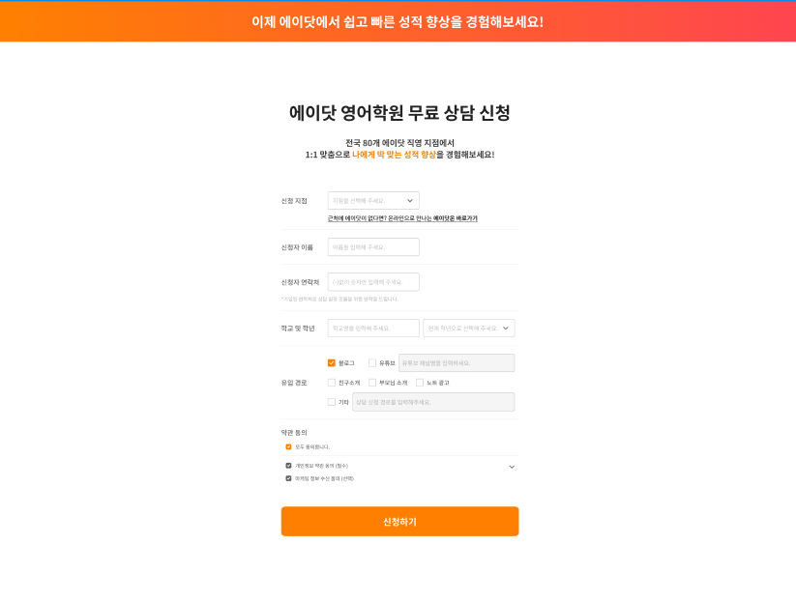
BODY-메인
1 | 상담신청 페이지 - 마케팅팀 개발 요청 따로 전달
1

